Slide 1
SER EMPRENDEDOR EXITOSO
Memo Vargas
Chief Empowerment Officer

Slide 2
Contenido
1- Que es el exito?
2- Porque? Proposito
2.1- Vision – Como me veo con mi negocio?
2.2- Mision – Porque hago lo que hago?
2.3- Valores – En que principios creo?
3- Entendimiento Empresarial
4- Estrategia Empresarial
5- Liderazgo
6- Preguntas & Comentarios

Slide 3
Exito
Exito proviene de exitus, salida
Resultado final y satisfactorio de una tarea
El exito es una jornada, no un destino
El exito es personal, no material

Slide 4
Combinacion del Exito

Slide 5
Balance Personal
Personal
Familia
Amigos
Empresa
Trabajo

Slide 6
Proposito Empresarial
Vision
Mision
Valores
Quien
Quiero
Llegar
A
Ser
Porque
Lo
Quiero
Hacer
Que
Principios
Dictan
Mi
Comportamiento

Slide 7
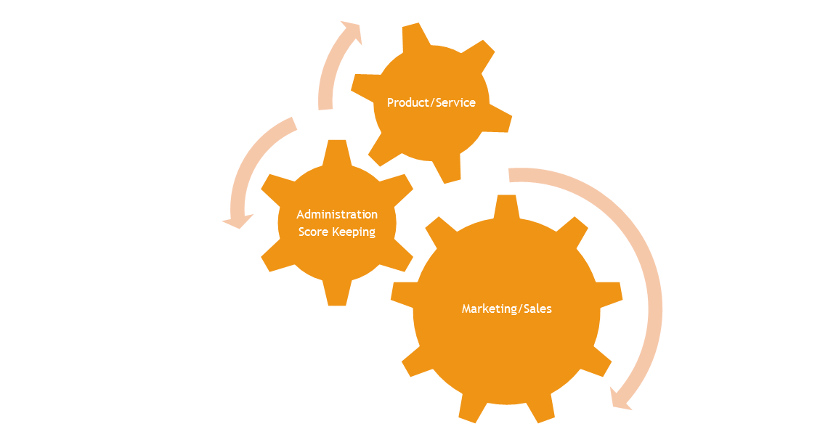
Mi Empresa
Exito
Marketing
Service
Leader
Administration
Legacy

Slide 8
3 Estrategias a traves de liderazgo / 5 Actividades
Producto
Tecnico
Mercadeo
Vendedor
Marcador
Administrador
1- Comprar
2- Producir
3-
4-
5-
1- Periodico
2- Social Media
3- Logo/lema
4-
5-
1- Contador
2- Base de clients
3-
4-
5-

Slide 9
Planeacion de Actividades
Enero | Febrero | Marzo
April | Mayo | Junio
Julio | Agosto | Septiembre
Octubre | Noviembre | Diciembre

Slide 10
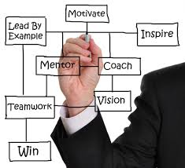
Quien te va a ayudar?
Memo Vargas

Slide 11
Liderazgo es influencia
Mitos de Liderazgo
- Administrador – Maneja Sistemas y Procesos
- Emprendedor – Crea ideas, no seguidores
- Educador – Ensena
- Fundador – Sin seguidores no es lider
- Posicion – La posicion no hace al lider, el lider hace la posicion

Slide 12
Gratitud
Que aptitud y fortalezas tengo que estoy agradecido?

Slide 13
Y ahora que?
Depende de ti, tu eres es el CEO
Necesitas ayuda, guia empresarial?
Crees que te pueda ayudar?
Confias en que te pueda ayudar?
Entrenamiento Empresarial, 8 Semanas

Slide 14
Muchas Gracias y recuerda
Tienes grandeza dentro de ti
Cree y ten orgullo de tu producto o servicio
No quites la vista del marcador
Comparte con todos tu pasion
Influye y deja este mundo mejor de lo que lo encontraste.
Memo Vargas, Chief Empowerment Officer

